Slide 1
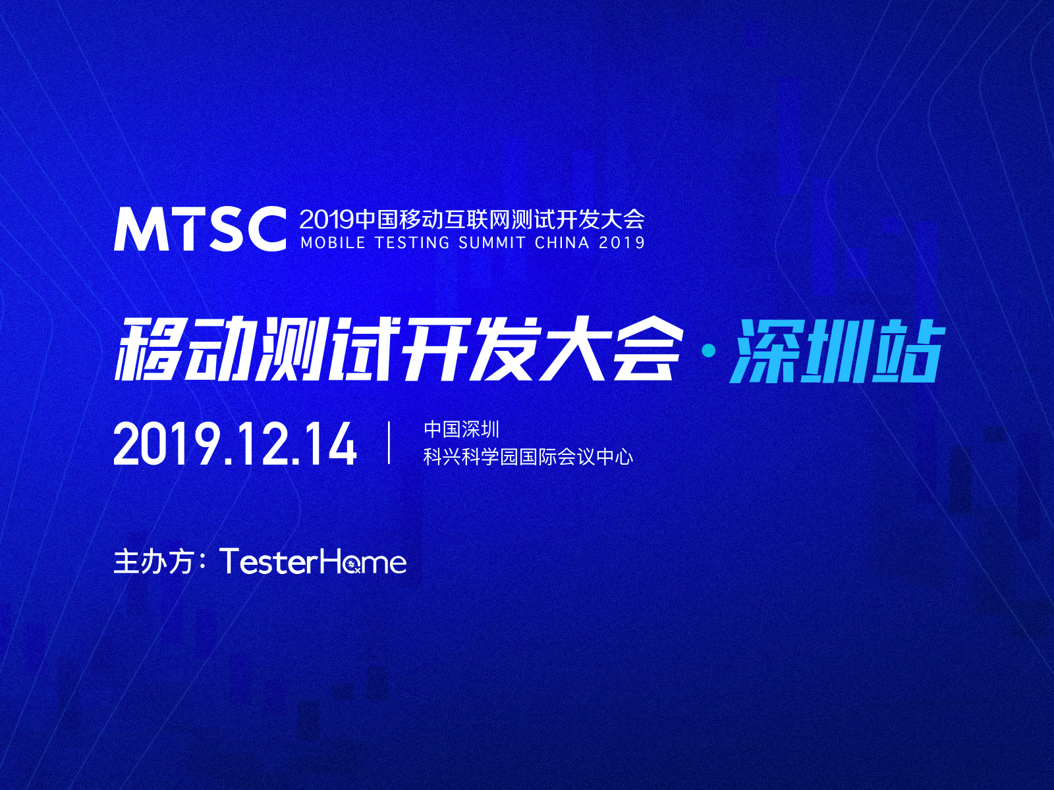

Slide 2
如何打造智能化的舆情监控平台
—网易云音乐舆情监控实践
蒋超

Slide 3
Agenda
云音乐的舆情在哪里
为什么要做舆情监控
QA为什么做舆情监控
舆情监控实践
预设关键词聚类&IM消息推送
一站式平台
NLP文本语义分析
聚类和关键词消息订阅、告警
辅助定位信息融合&舆情闭环
收益&总结
规划
网易云音乐

Slide 4
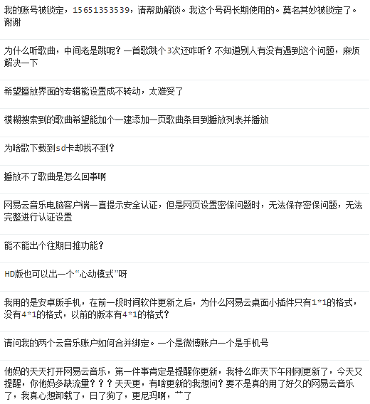
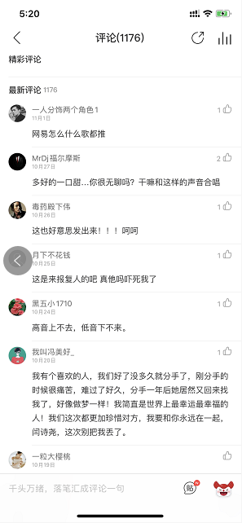
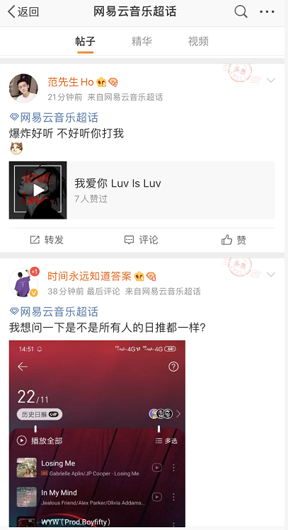
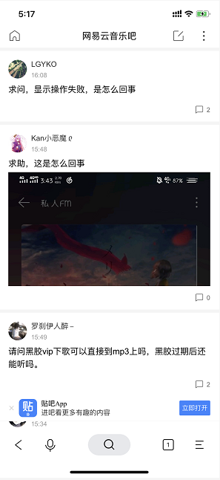
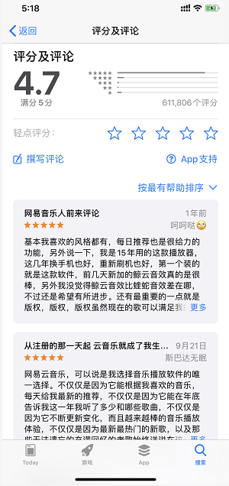
云音乐的舆情
舆情在哪里
外部渠道：微博、贴吧、应用商城
内部渠道：用户反馈(有效信息最集中)、歌曲评论
微博
用户反馈
贴吧
歌曲评论
应用商城
网易云音乐

Slide 5
为什么要做舆情监控
舆情处理现状
人工查看(天、周、月)、统计问题
数据来源庞杂、数据结构化低，需要人工分类整理
问题定位和跟进难，需要查询不同信息如网络、行为等日志
影响
处理速度和效率：运营、客户人工查询，响应速度慢，处理不及时
人力成本：人工打标、归纳整理，开发定位、解决问题，以及QA跟进流程复杂
线上质量和体验：用户反馈及问题处理的响应和收敛速度慢，影响产品口碑和使用体验
渠道 | 内容聚焦 | 关注主体 | 来源 | 优先级 | 处理切入点
用户反馈 | 问题反馈、建议、咨询、寻求合作 | 运营、产品、研发 | 内部 | P0 | 问题、建议结合业务分类处理，解答用户咨询
微博 | 行业新闻、相关热文、问题反馈、建议、咨询 | 运营、产品 | 外部 | P1 | 用户正面、负面倾向分析，严重产品问题处理
歌曲评论 | 歌曲相关的个人情感、歌曲问题反馈 | 运营、产品、研发 | 内部 | P1 | 用户正面、负面倾向分析，曲库相关信息处理
应用商城 | 问题反馈、建议 | 运营、产品、研发 | 外部 | P1 | 用户正面、负面倾向分析，产品问题处理
贴吧 | 咨询、帮助、问题反馈 | 运营、产品 | 外部 | P2 | 用户正面、负面倾向分析，咨询解答
今日头条等 | 行业新闻、动态 | 运营、产品 | 外部 | P2 | 舆论正面、负面倾向分析
网易云音乐

Slide 6
QA为什么做舆情监控
舆情监控是线上质量监控的重要环节
舆情（用户反馈）监控是云音乐线上监控分层体系中最贴近用户的质量监控方式，是发现线上问题的必要来源渠道
舆情监控支撑网络、版权、Crash、兼容性、会员、曲库、播放体验等多个线上质量核心指标的监控
线上质量核心指标
播放体验
版权
会员相关问题
资源异常
接口抖动
曲库
广告
网络问题
应用crash
兼容性问题
监控
舆情监控
线上巡检
埋点监控
API监控
异常监控
资源监控
Bug管理平台
客户端自动化
崩溃平台
哨兵系统
支撑平台
告警平台
全链路效能平台
Trace平台
Testcase平台
网易云音乐

Slide 7
Step1：如何解决人工查看+归纳整理带来的不及时和人力成本问题？
预设关键词聚类+IM消息推送
网易云音乐

Slide 8
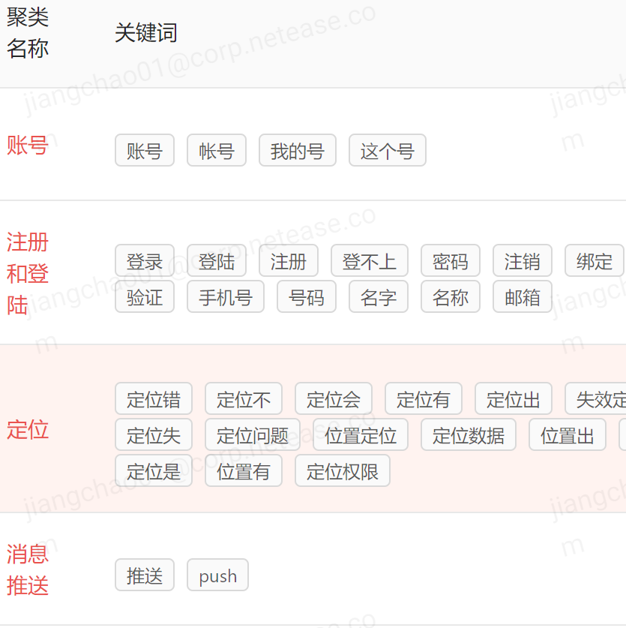
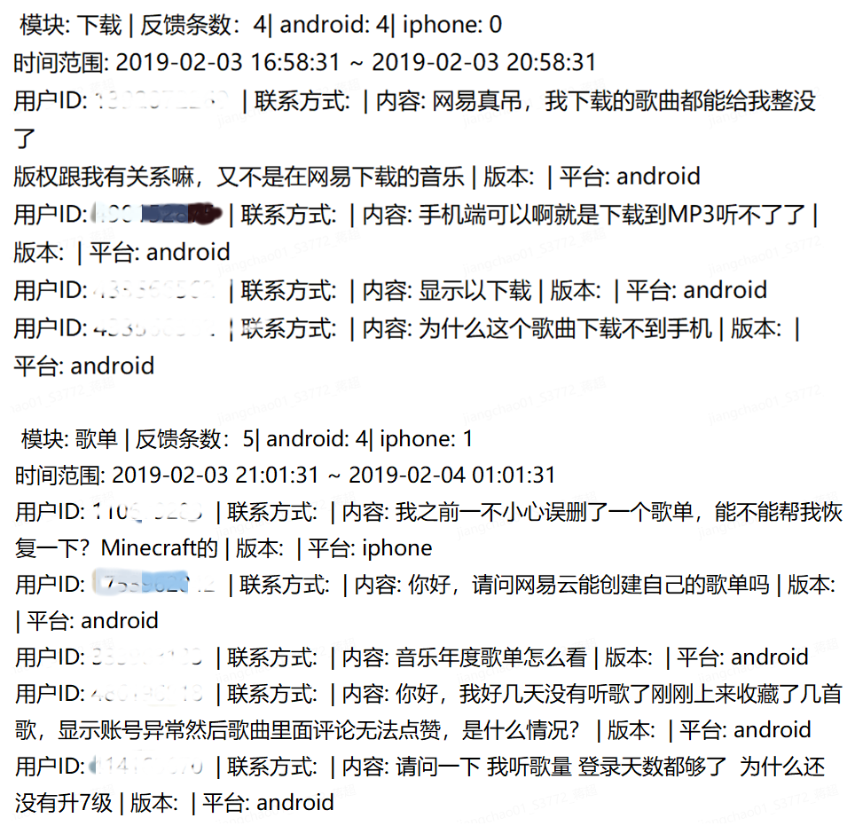
关键词聚类+IM消息推送
预设关键词聚类
分析历史用户反馈，结合业务场景，提取各子功能下关键词，形成以关键词为基础的聚类划分
IM定时推送
定制脚本实现定时推送各聚类反馈信息
网易云音乐

Slide 9
Step2：聚类反馈数据无法查询、统计？
聚类信息IM推送配置不方便、不灵活？
一站式平台提供聚类数据统计、详情查询以及IM推送配置
网易云音乐

Slide 10
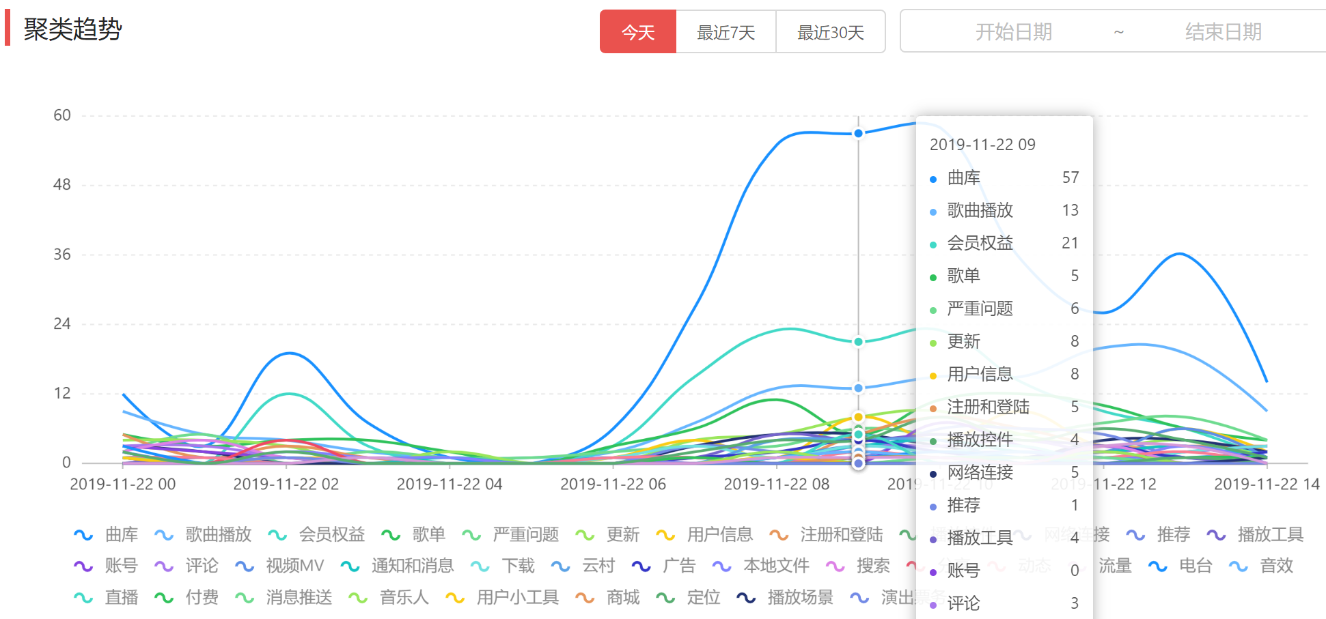
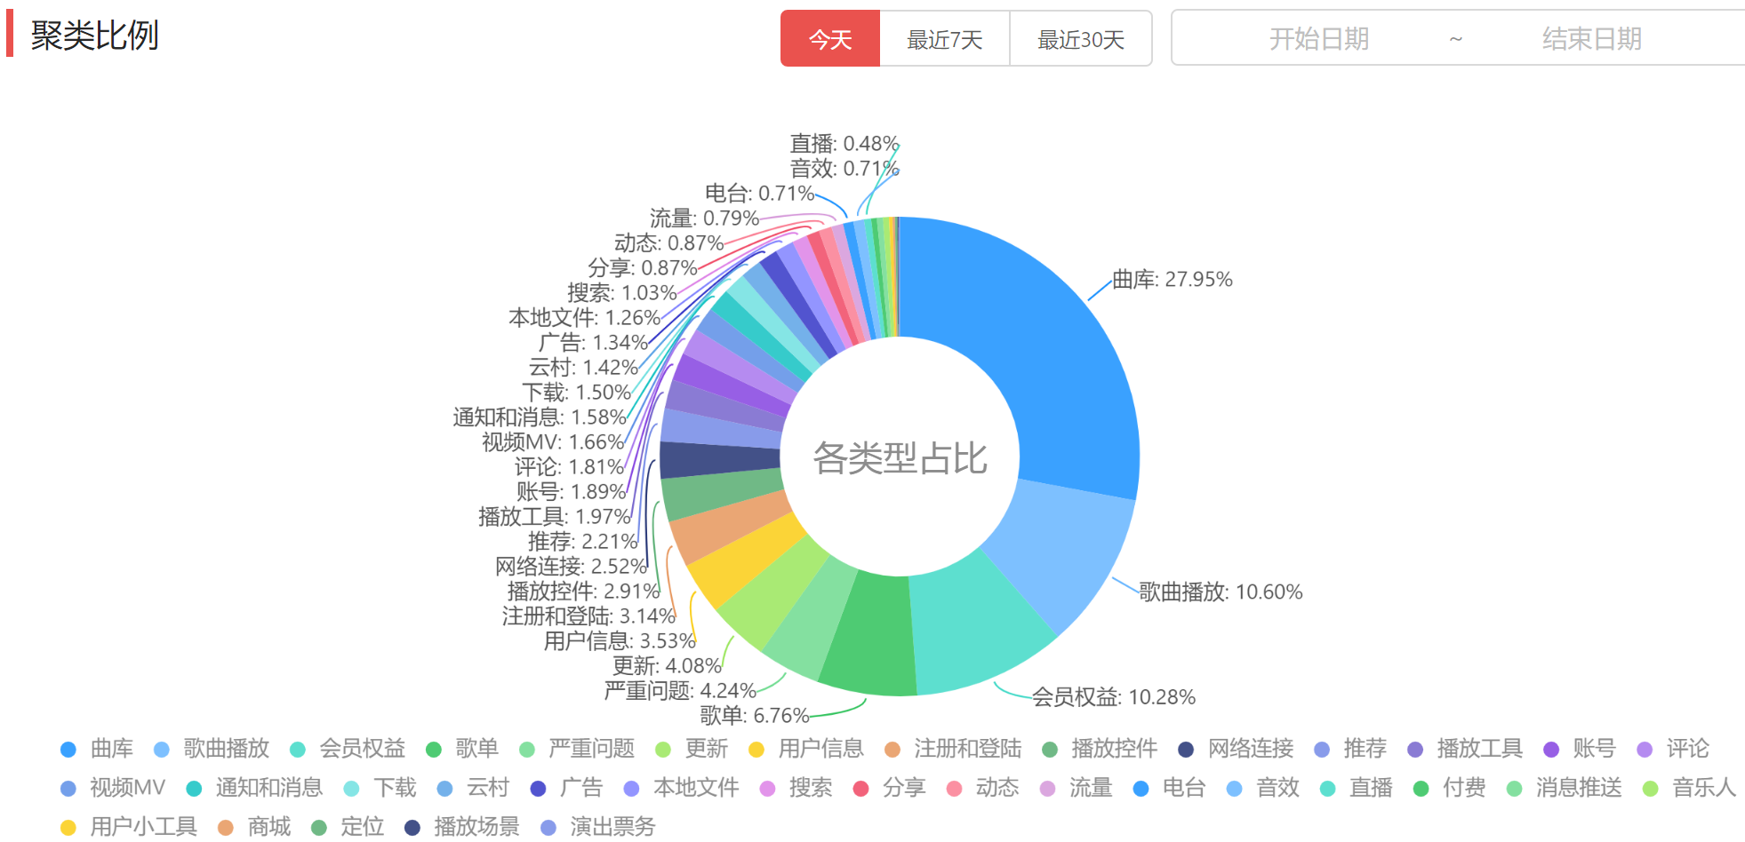
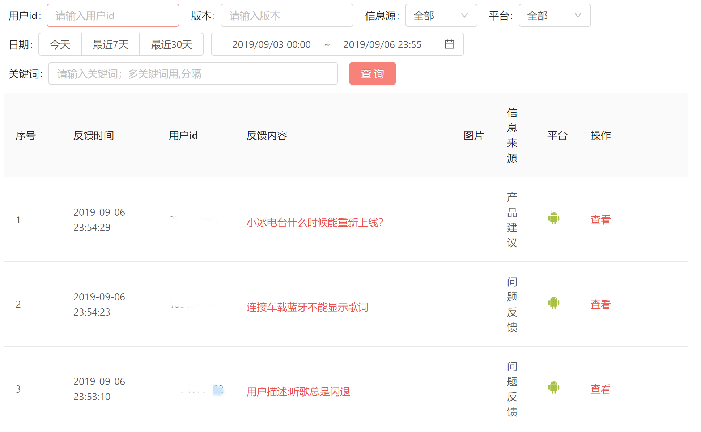
一站式查询&统计平台
舆情平台
用户反馈聚类信息统计、查询
聚类信息查询
IM消息订阅编辑管理
网易云音乐

Slide 11
探索经验和总结
智能化监控需要解决的问题
关键词聚类误识别较高
定时IM消息推送消息冗余、及时性不够、准确性不高
问题定位需要结合多方面信息、涉及多个平台，影响效率
聚类问题的处理跟进状态不明确
其他
第三方舆情渠道多、信息杂
微博等第三方舆情信息涉及具体业务较少、更多是情感相关，与用户反馈分析维度有差异，用户反馈侧重问题分类分析
网易云音乐

Slide 12
Step3：如何解决关键词聚类方式误识别问题，提升聚类识别准确率？
基于NLP文本语义分析
网易云音乐

Slide 13
舆情分析
基于NLP的舆情分析
数据获取：用户反馈：通过nydus获取实时用户反馈的信息，微博、贴吧等：数据爬虫
聚类模型：用户反馈数据：业务聚类模型，微博、贴吧以及应用商城：情感聚类模型
切词：舆情告警TOP关键词提取，TOP关键词对比业务聚类关键词，用于补充新增问题
倾听平台
数据展示和查询
打标反馈数据
业务聚类关键词数据
关键词数据
聚类数据+关键词数据
业务聚类模型
NLP语义分析
情感聚类模型
切词
NLP：业务分析、情感分析切词：补充聚类关键词+top关键词监控
无效反馈信息去除
关键词黑名单去除无关信息
垃圾信息清洗
Nydus消息队列
爬虫
原始数据
私信
反馈
微博
贴吧
appStore
网易云音乐

Slide 14
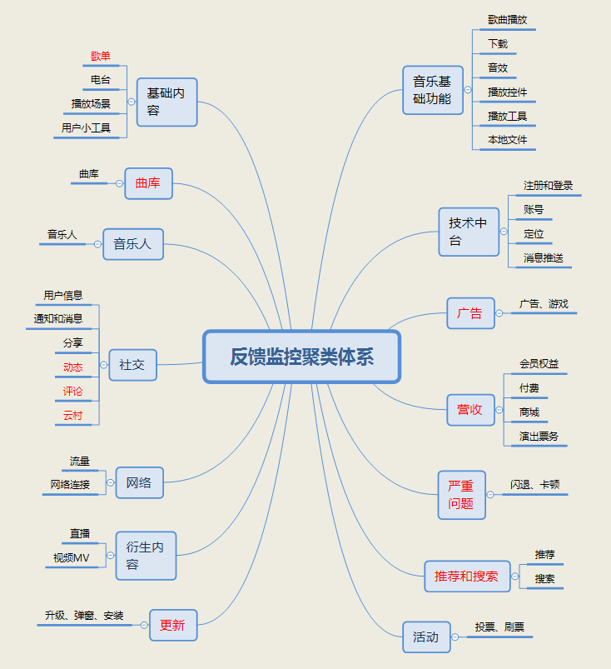
舆情分析模型
NLP语义分析
优点：准确率高
缺点：模型训练成本高，训练集越充分、预测准确率越高
模型 | 准确率 | 备注
TextCNN | 91.22 | Kim2014经典的CNN文本分类
TextRNN | 91.12 | BiLSTM
TextRNN_Att | 90.90 | BiLSTM+Attention
TextRCNN | 91.54 | BiLSTM+池化
FastText | 92.23 | Bow+bigram+trigram
DPCNN | 91.25 | 深层金字塔CNN
Transformer | 89.91 | 效果较差
bert | 94.83 | Bert+fc
ERNIE | 94.61 | 略差于bert
原始数据
可用模型
数据归类打标
模型训练验证
数据分类
去停用词
训练集
切词
验证集
测试集
网易云音乐

Slide 15
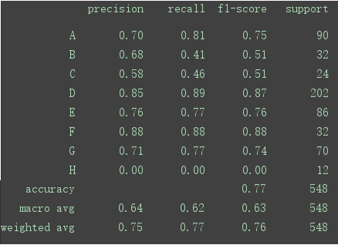
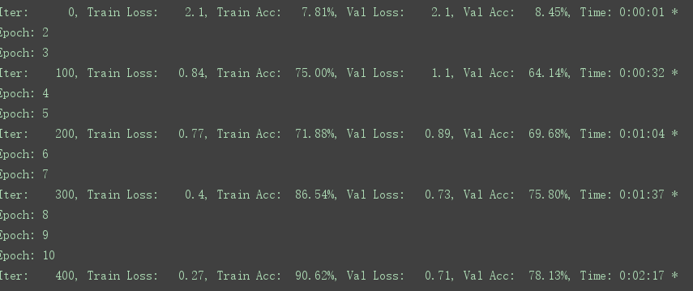
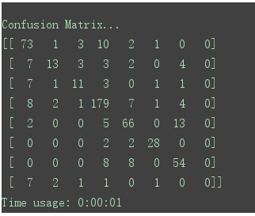
业务聚类分析模型
深度学习——CNN
数据来源：推荐聚类的用户反馈
聚类：风格不喜欢，推荐类型单一，推荐重复，推荐错误，建议类等8个类别
结论：验证集：78%；测试集：77%
网易云音乐

Slide 16
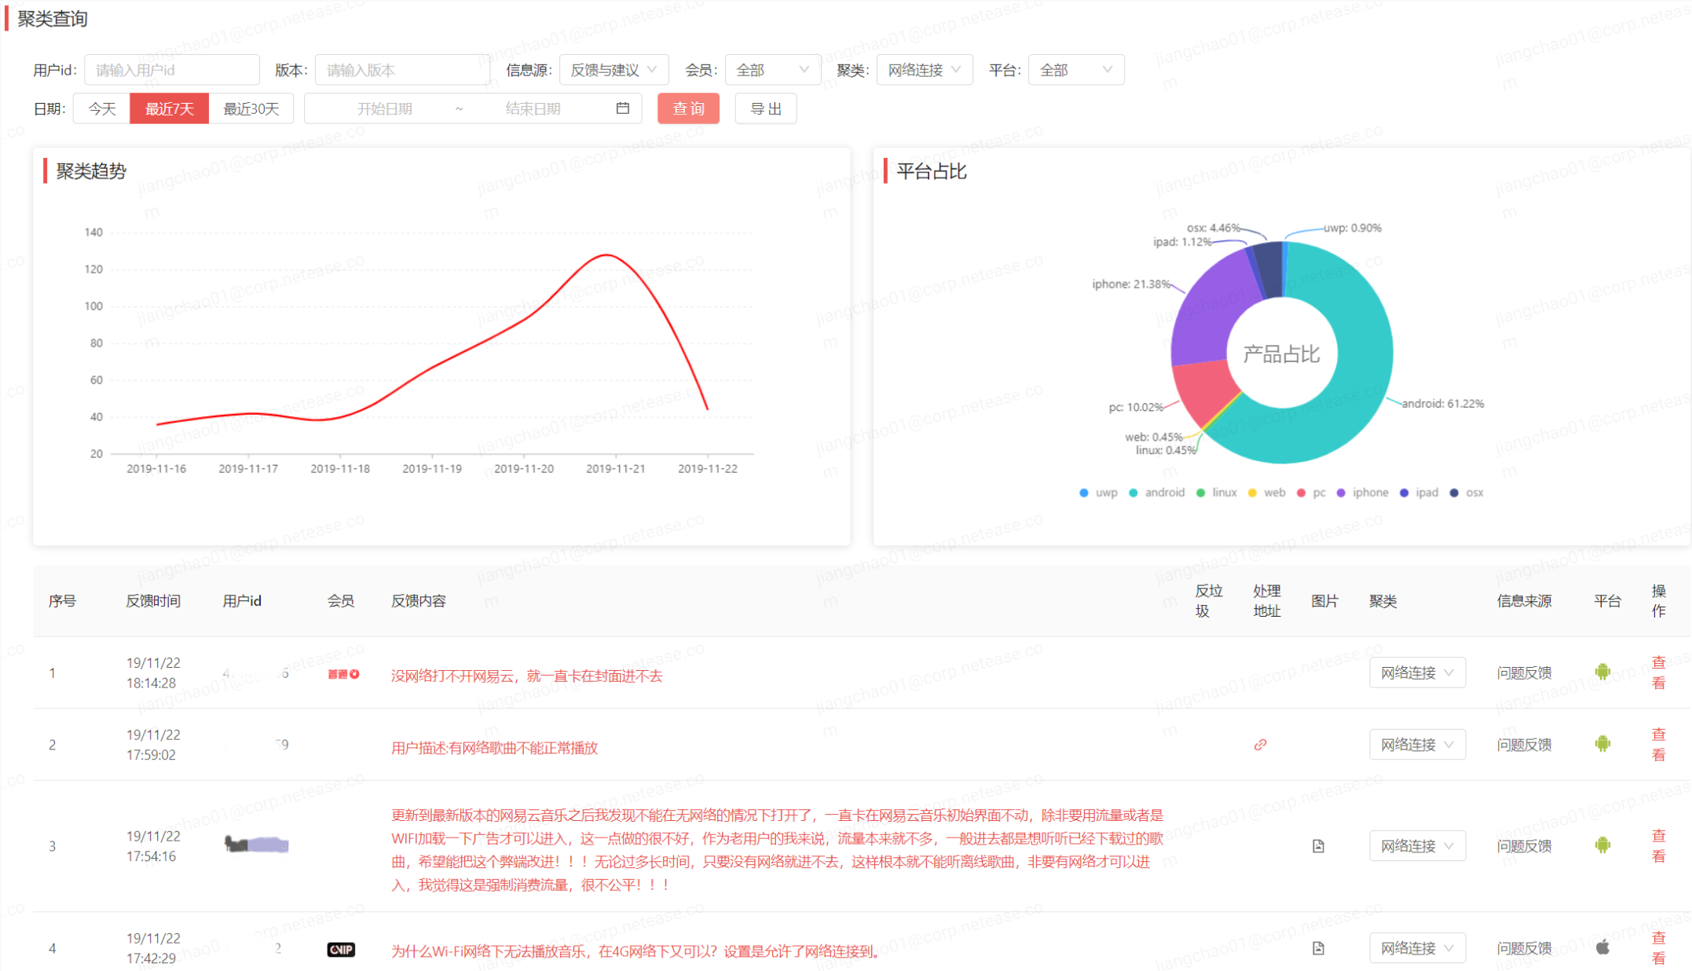
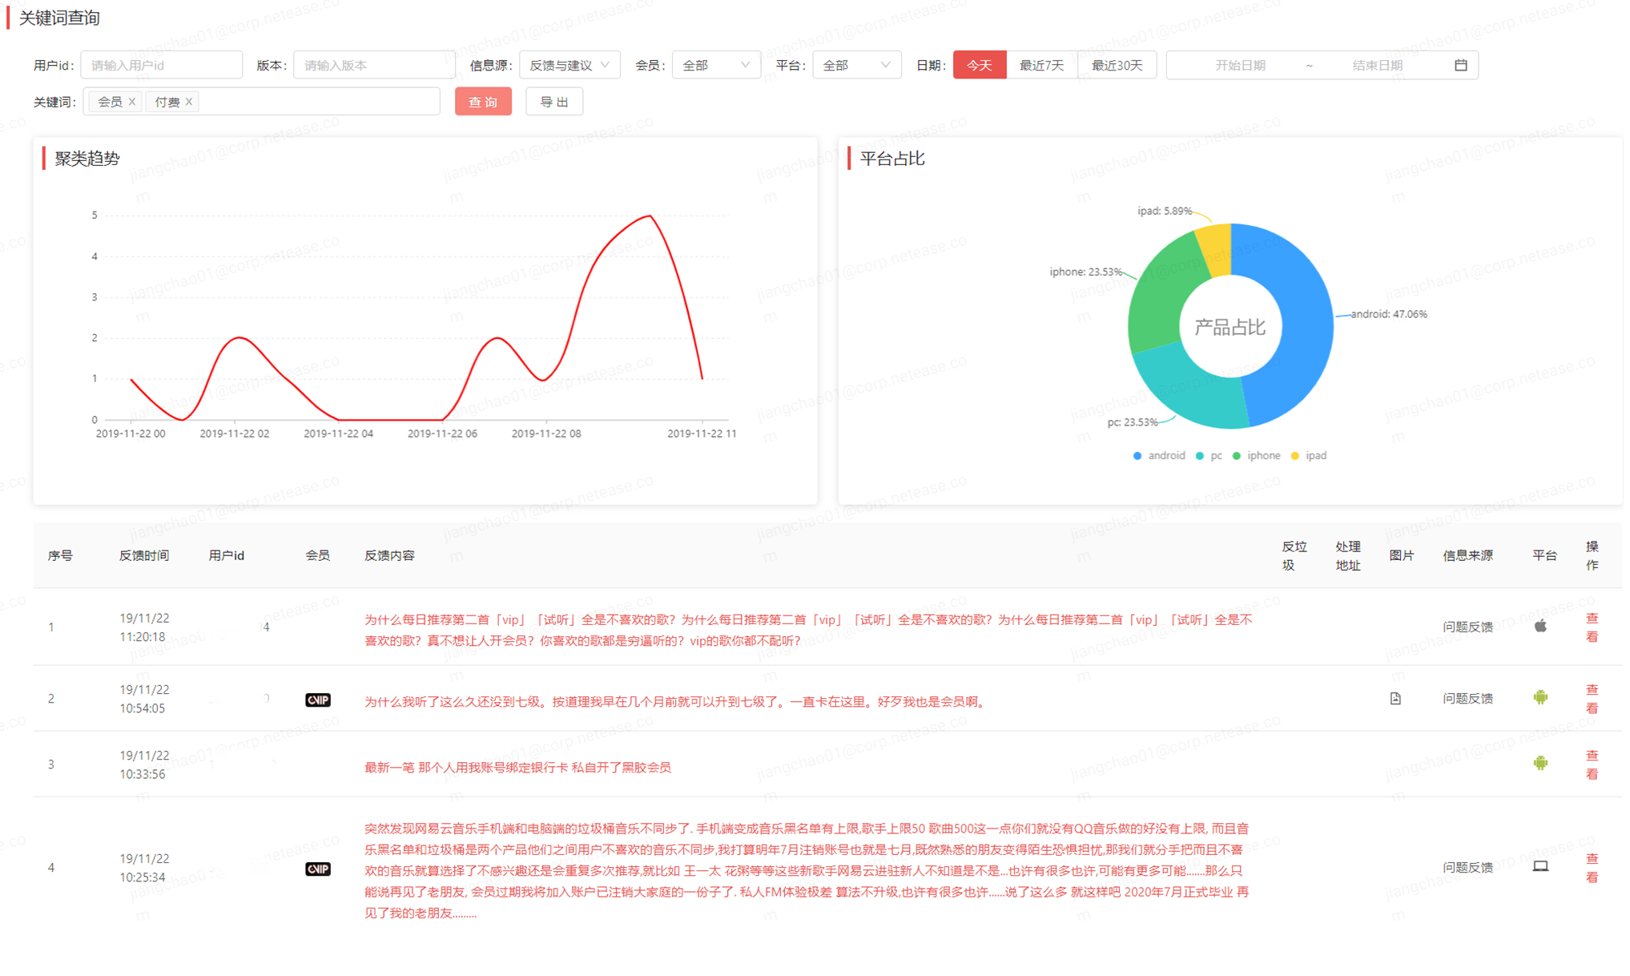
基于NLP的聚类&关键词查询
网易云音乐

Slide 17
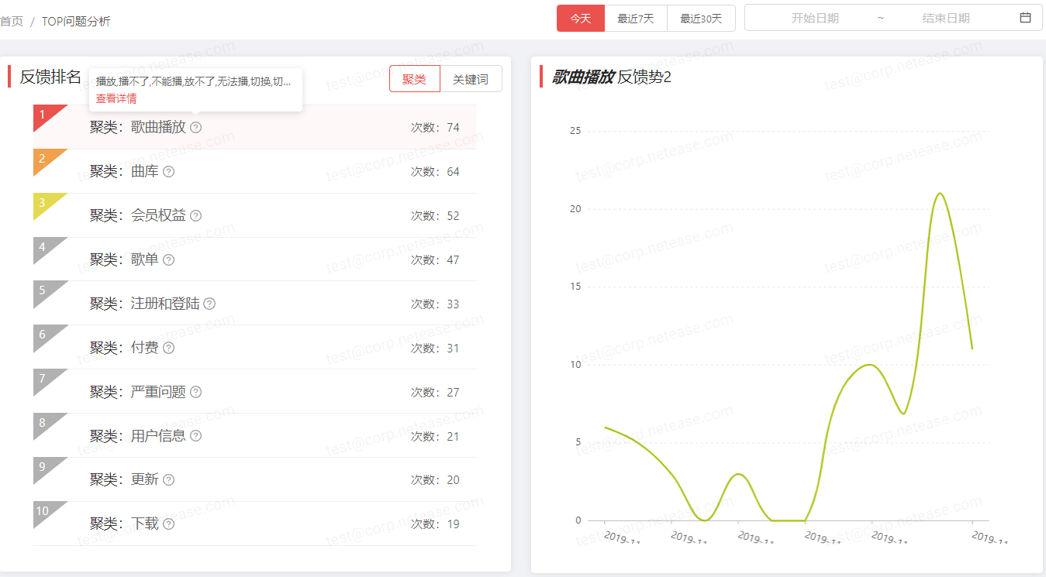
TOP聚类/关键词趋势
网易云音乐

Slide 18
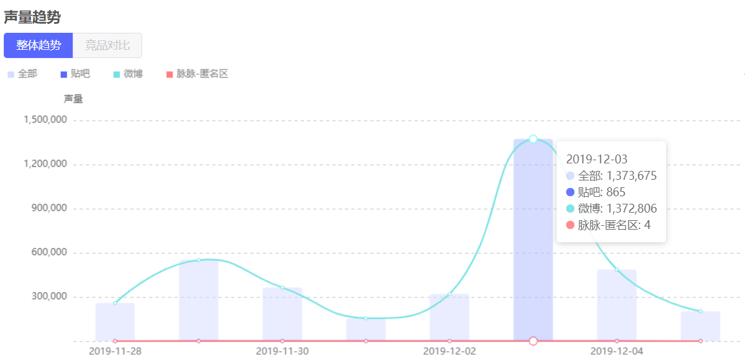
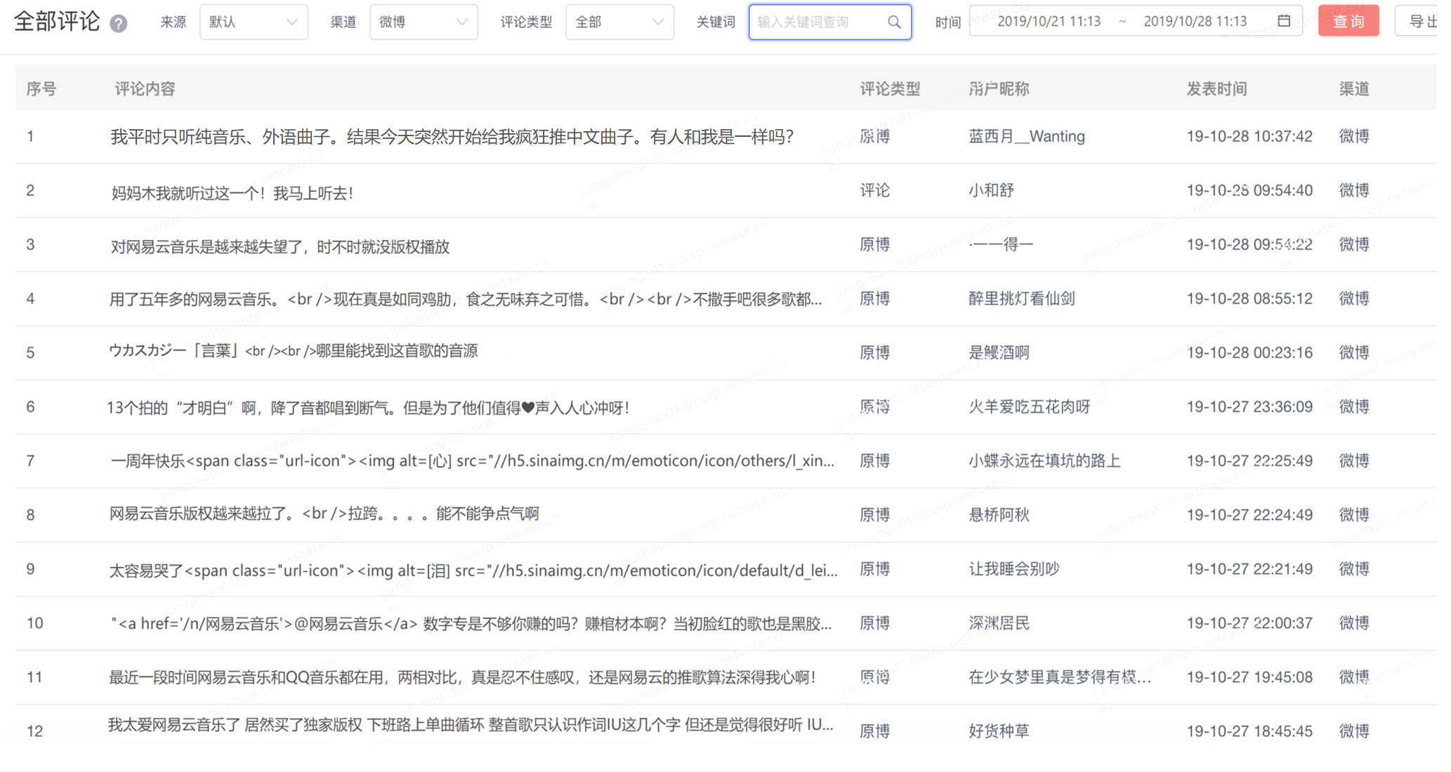
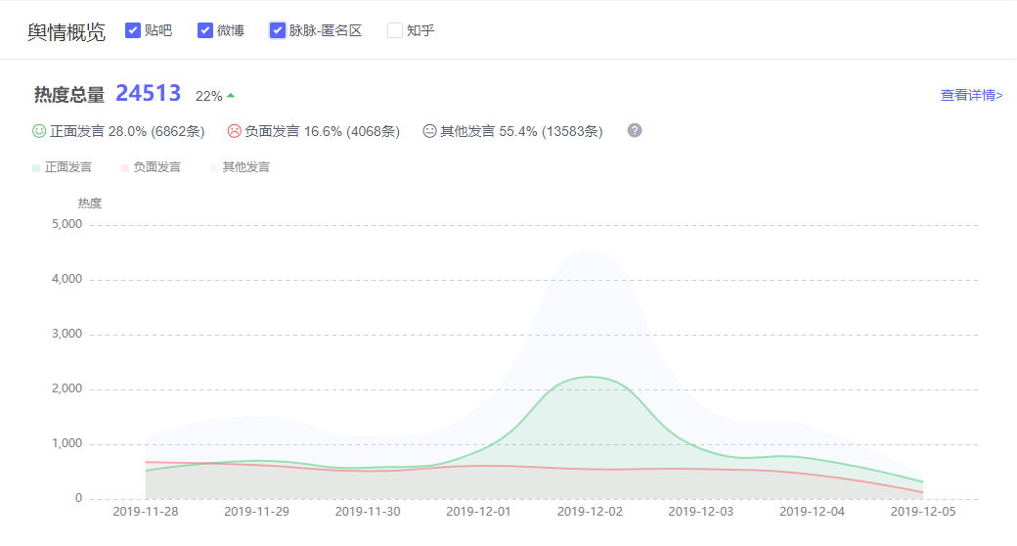
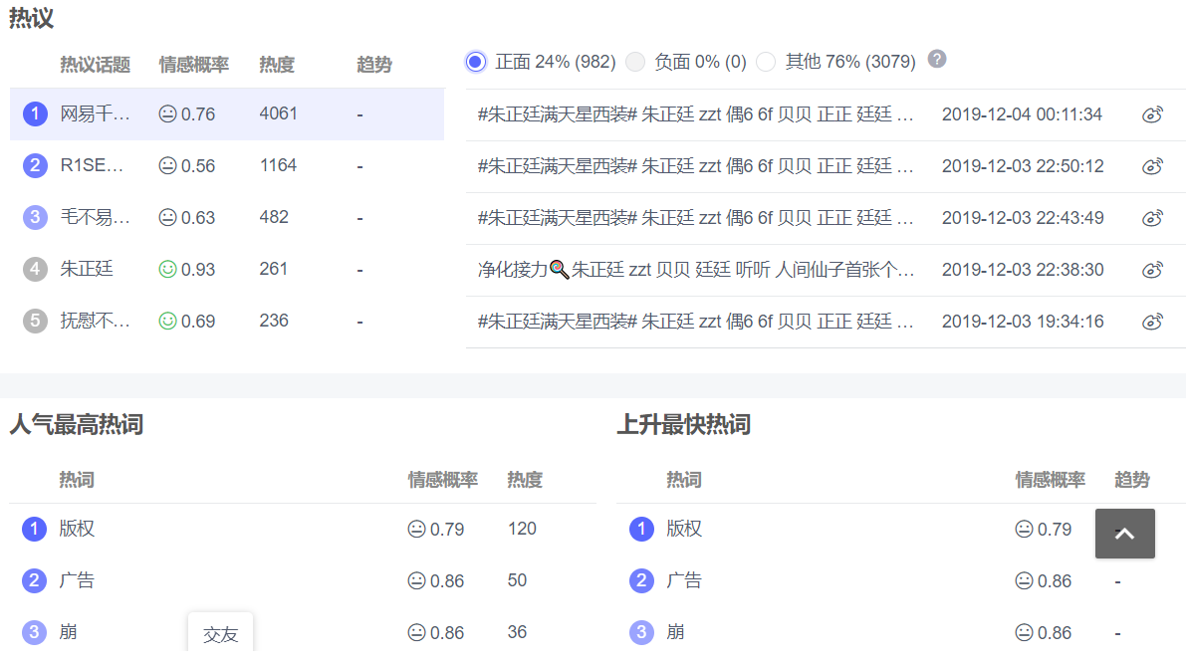
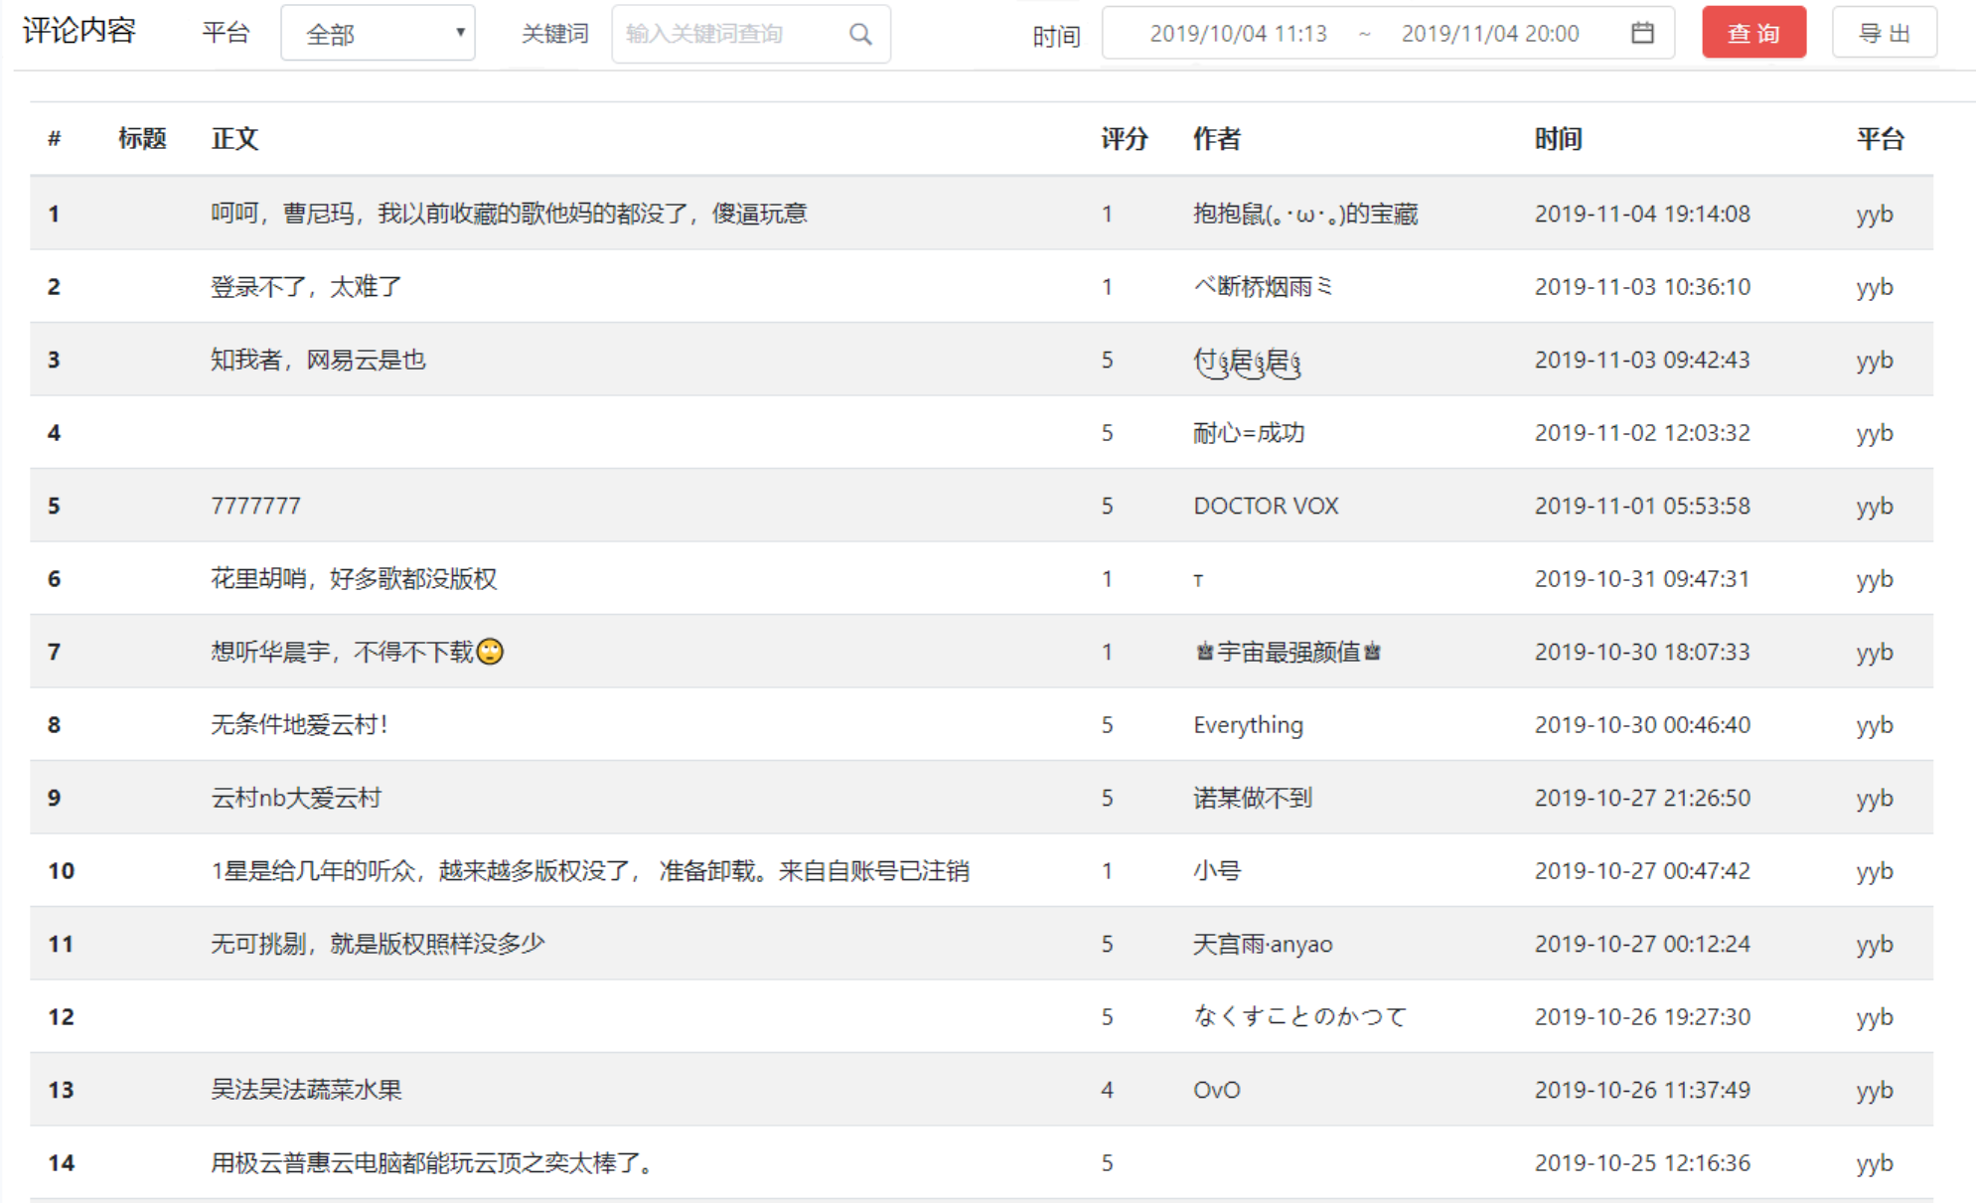
第三方数据舆情
网易云音乐

Slide 19
Step4：聚类准确性提升后，如何提升IM舆情分类信息推送的有效性？
基于聚类和关键词的消息订阅+监控告警
网易云音乐

Slide 20
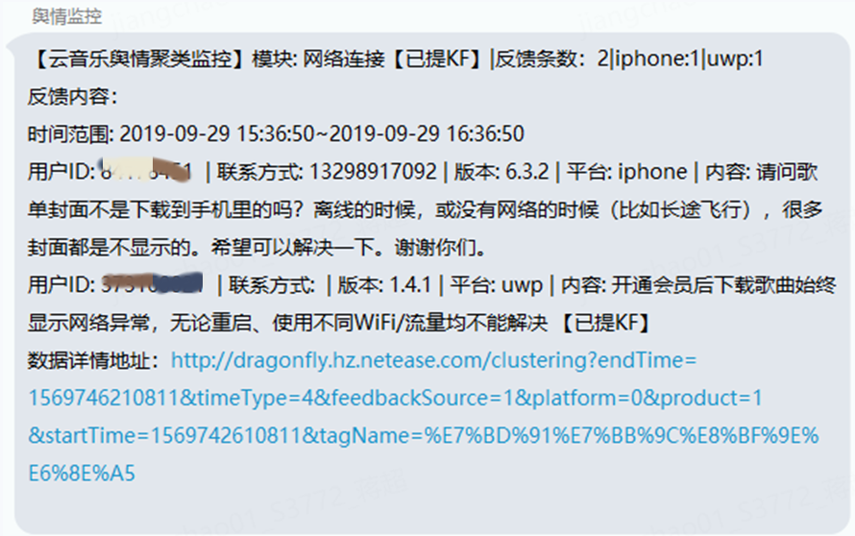
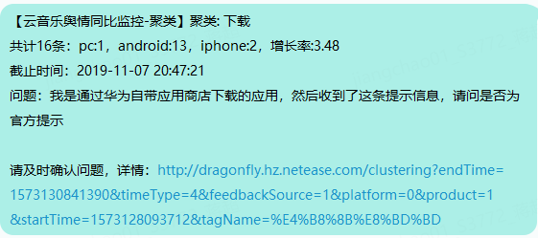
舆情监控告警
特点&优势
基于聚类和关键词自定制
订阅：聚类、关键词
告警：聚类环比、关键字环比、聚类同步、关键字同比
及时性：滑动时间窗口+去重，解决定时告警及时性差
准确性：数量+同环比趋势，解决数量阈值无法体现趋势
告警消息提取：聚类关键词top 1命中的舆情信息
收益
月均发现问题10+，第一时间捕获线上严重问题
消息订阅
处理单元
告警信息
反馈数据
滑动时间窗口&去重
告警策略
编辑
历史告警信息
告警流程图
舆情告警
网易云音乐

Slide 21
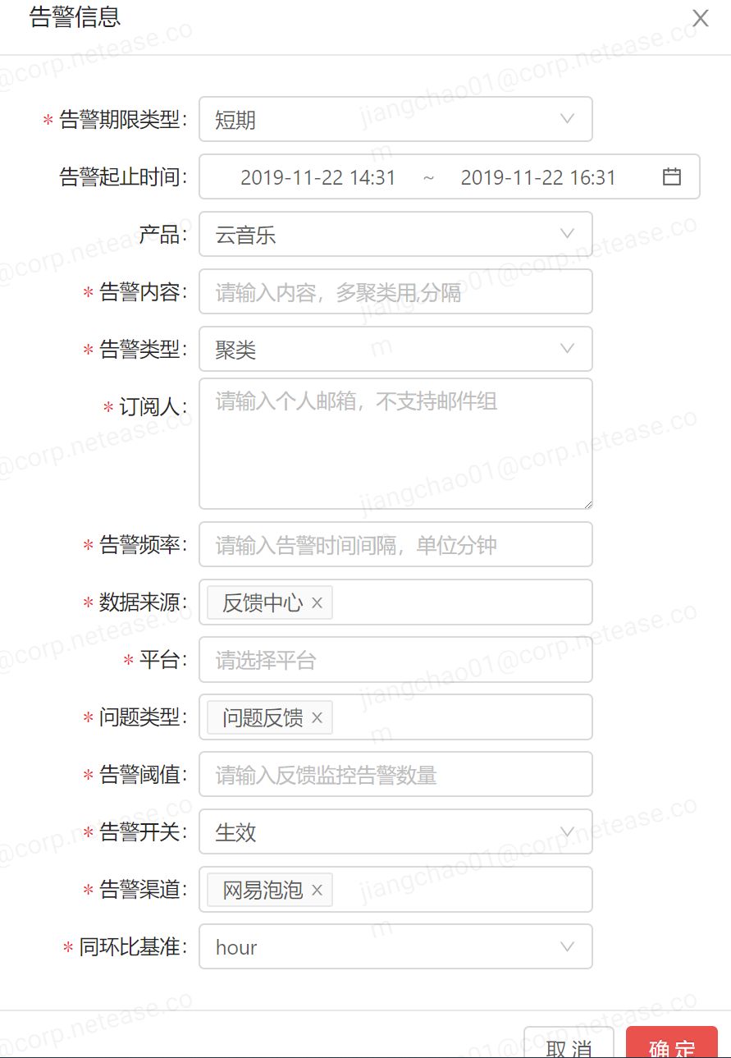
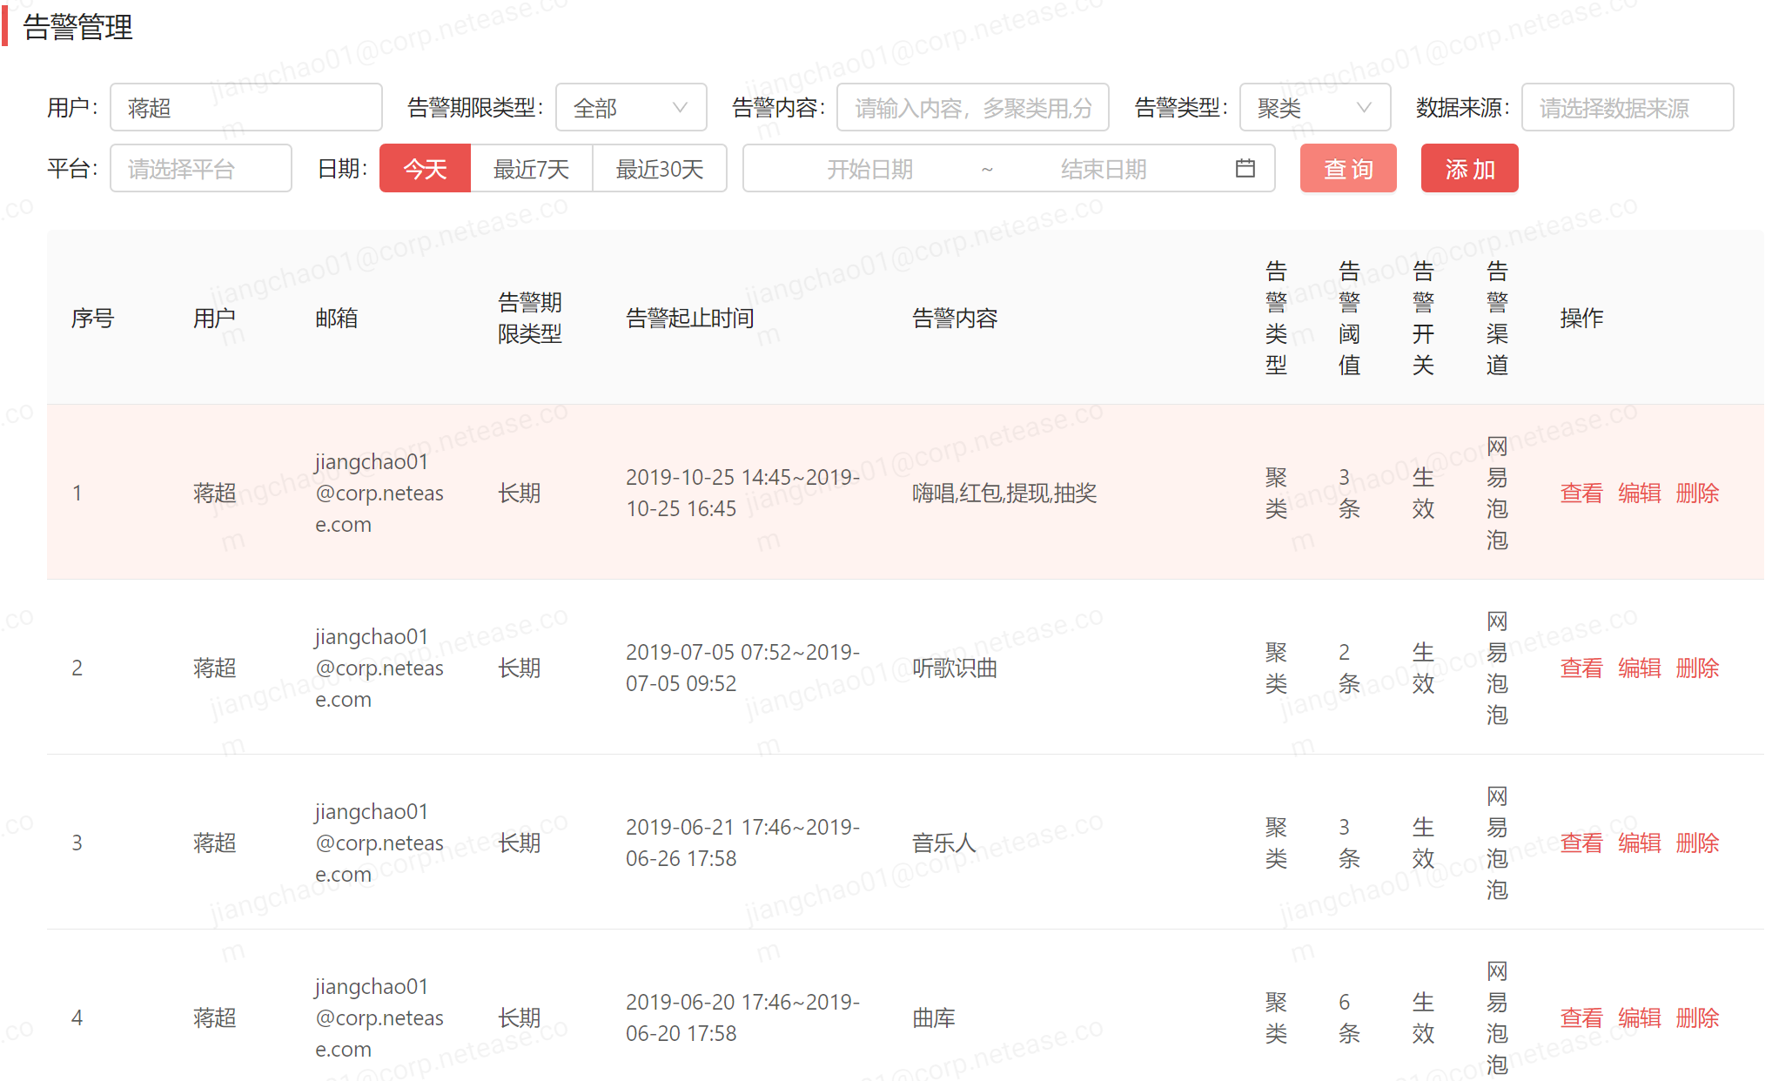
告警定制和管理
网易云音乐

Slide 22
Step5：如何帮助开发同学解决舆情问题分析定位的效率？
多平台辅助定位信息融合
网易云音乐

Slide 23
舆情问题自助定位
用户反馈问题处理链路
网络问题：获取用户反馈 → 网络日志平台查询相关日志、信息 → 问题分析定位、解决 → 回复客服
评论问题：获取用户反馈 → trace平台查询反垃圾信息 → 问题分析定位、解决 → 回复客服
崩溃问题：获取用户反馈 → 崩溃查询平台获取崩溃信息→ 问题分析定位、解决 → 回复客服
会员问题：获取用户反馈 → 会员数据库+用户行为埋点数据库→ 问题分析定位、解决 → 回复客服
问题自动定位优势
便捷性：跨平台
效率：加速处理流程
工具平台
倾听平台
舆情订阅、告警
网络日志平台
用户反馈+定位数据
Trace平台
信息抓取处理单元
崩溃
辅助定位信息
网络日志
反垃圾信息
崩溃日志
会员信息
…
猛犸
网易云音乐

Slide 24
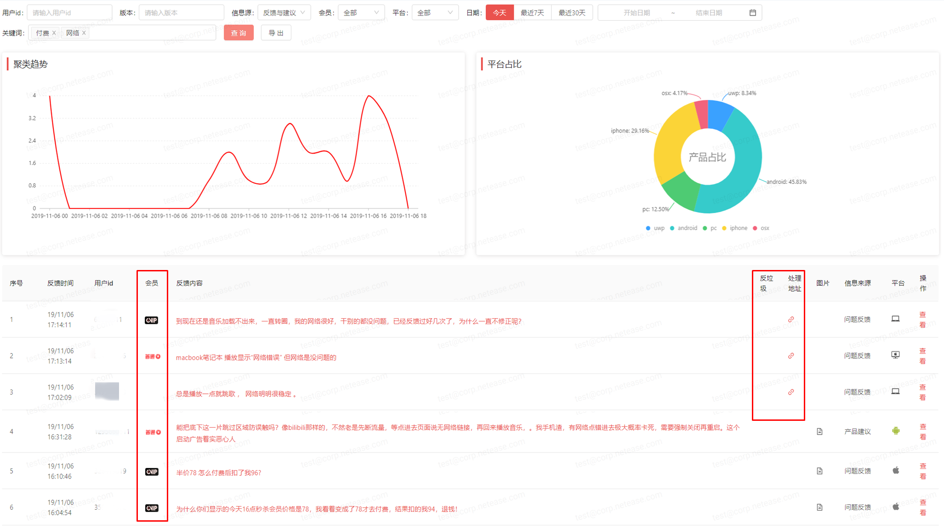
舆情问题辅助定位信息融合
网易云音乐

Slide 25
Step6：舆情问题定位和解决涉及多方，如何更好地跟踪问题进展？
舆情问题闭环
网易云音乐

Slide 26
舆情闭环处理
舆情闭环处理
用户反馈问题分类
1. 问题类：网络类、产品类、崩溃等；2. 建议类
用户反馈处理闭环路径：
网络相关：辅助信息聚合 → 自动创建网络工单 → 问题定位结论和状态同步
产品：自动创建问题单 → 问题单处理平台 → 问题单信息同步(结论、状态)
建议：自动创建建议需求单 → 需求平台 →处理结论同步(采纳、不采纳、无效建议等)
微博等第三方渠道
热点、舆论倾向持续关注
倾听平台
舆情告警
用户反馈
网络问题处理平台
舆情处理
需求平台
Bug处理平台
badcase平台
网易云音乐

Slide 27
智能化舆情监控体系
智能化监控体系
NLP语义分析：提升用户反馈业务聚类准确率
消息推送自定义：同环比趋势告警、基于聚类和关键词自定制
问题自助定位：依托倾听平台，打通其他信息渠道，获取辅助问题定位信息
问题闭环自动跟踪：问题反馈和产品建议处理、流转状态自动同步
问题定位
闭环处理
反垃圾
会员
Bug
需求平台
舆情分析
网络日志
云捕log
网络工单
badcase平台
用户反馈、建议、私信
magina实时任务
垃圾信息清洗
原始数据
有效数据
倾听平台
用户评论
定时筛选任务
NLP语义分析
聚类趋势
告警编辑、闭环
第三方平台(微博、贴吧、应用商城)
爬虫系统
切词
详情查询
监控告警
POPO
Stone
厂商
电话/短信
邮件
网易云音乐

Slide 28
收益&总结
问题响应速度
对比人工定期查看、收集问题反馈，问题处理响应速度至少提升1天，线上问题止损提速
线上重大问题感知提升至20min~1hour
降低人力成本
运营：减少各业务线同学整理各自分类舆情问题时间，节约人力至少3人/天
客服：针对分类问题迅速响应、减少人工标签时间，节约人力5人/天
开发：舆情问题处理提速，减少问题相关信息查询时间，节约20%时间
QA：提升问题跟进闭环的效率，节约人力2人/天
产品：迅速总览站内外舆情动态、轻松获取用户建议转化为需求
网易云音乐

Slide 29
规划
规划
提升舆情告警准确率、提炼告警信息
舆情闭环持续建设：jira、需求平台
聚类模型持续优化，实现多级聚类，进一步节省人工归纳成本
第三方舆情信息产品相关问题提取
歌曲评论舆情分析
网易云音乐

Slide 30


